Slide 1

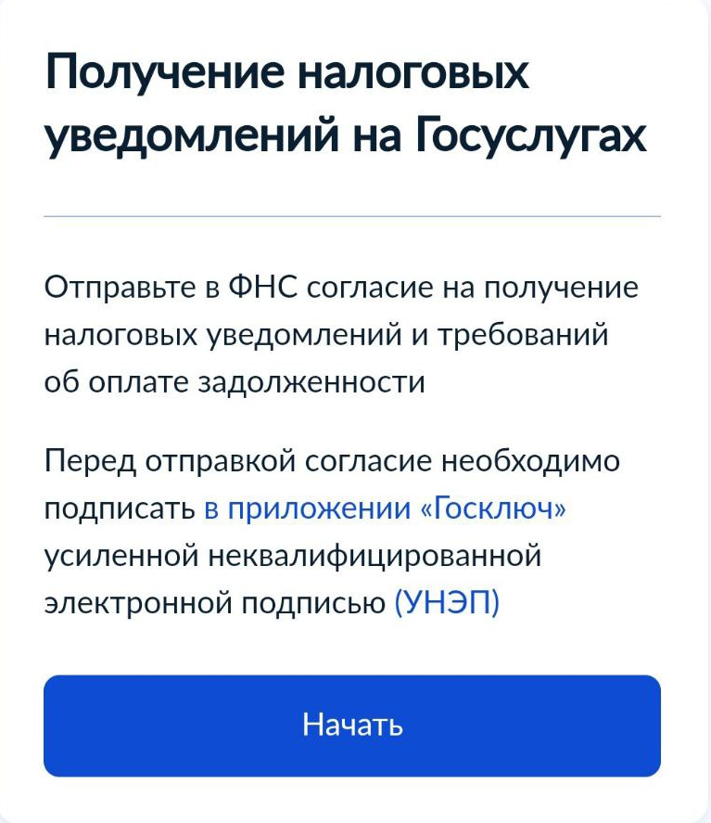
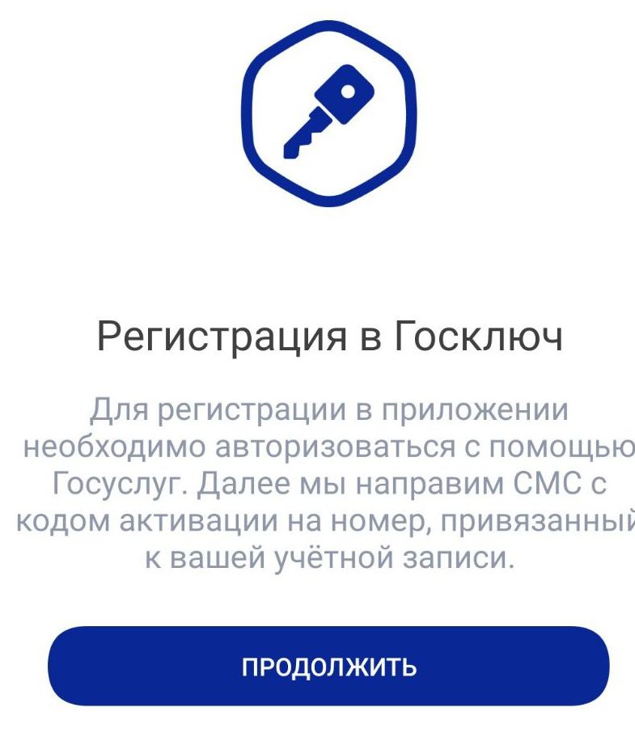
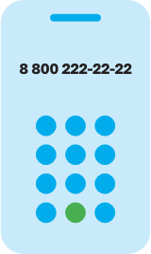
WWW.NALOG.GOV.RU
Получение налогового уведомления через
Госуслуги
Как подключить
уведомления?
Зайти на сайт Госуслуги.
Выбрать вкладку «Прочее», раздел «Налоги финансы».
Выбрать услугу «Получение налого-вых уведомлений на Госуслугах.
Ввести данные, прове-рить предзаполненное заявление.
Перейти в приложение «Госключ», подписать согласие на подклю-чение.
Дождаться сообщения, что уведомления подключены.
8 (800) 222-22-22
Бесплатный многоканальный телефон
контакт-центра ФНС России

